Slide 1


MARIA CAMILA GARCIA – 11710505
KATHERINNE DÍAZ PATIÑO – 11710517
ANA MARÍA COTTE - 11710052

Slide 2

¿ QUÉ ES ?
Es un mecanismo de integración, establecido el 4 de julio de 1973, con la suscripción del Tratado de Chaguaramas.

Slide 3
OBJETIVOS
Estimular la cooperación económica en el seno de un mercado común del Caribe.
Estrechar las relaciones políticas y económicas entre los estados miembros.
Promover la cooperación educacional, cultural e industrial entre los países de la Comunidad.

Slide 4
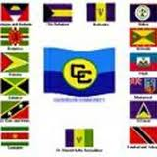
CARACTERÍSTICAS PRINCIPALES
Normas de origen
Bienes usados
Normas técnicas
Comercio de servicios

Slide 5
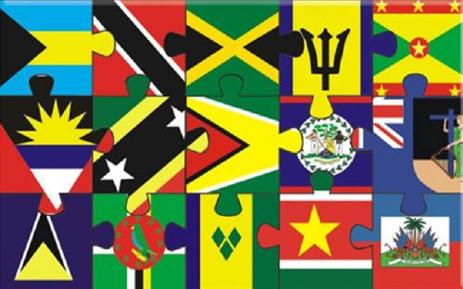
Desarrolla tres actividades principales:
La cooperación económica a través del Mercado Común del Caribe.
La coordinación de la política exterior.
La colaboración de campos como la agricultura, la industria, el transporte y las telecomunicaciones.

Slide 6
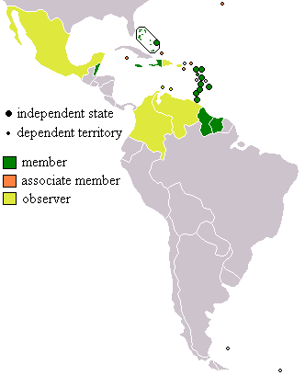
ACUERDO ENTRE COLOMBIA Y CARICOM
En julio de 1994 se firmó el Acuerdo sobre comercio y cooperación económica y técnica entre Caricom y Colombia, en el cual participaron doce de los miembros, con excepción de Bahamas y Surinam.

Slide 7

OBJETIVO
Promover y expandir el comercio y la inversión.
Facilitar la creación de joint ventures regionales.
Desarrollar actividades de cooperación.
Acceso preferencial de bienes producidos en Caricom

Slide 8

713 Bienes de liberación inmediata
208 Bienes de desgravación a tres años
676 Bienes a ser desgravados a partir de 1998

Slide 9
CARICOM AGRUPA A:
Antigua y Barbuda
Bahamas
Barbados
Belice
Dominica
Granada
Guyana
Haití
Jamaica
Montserrat
San Cristóbal y Nieves
Santa Lucía
San Vicente y las Granadinas
Suriname y Trinidad
Tobago

Slide 10
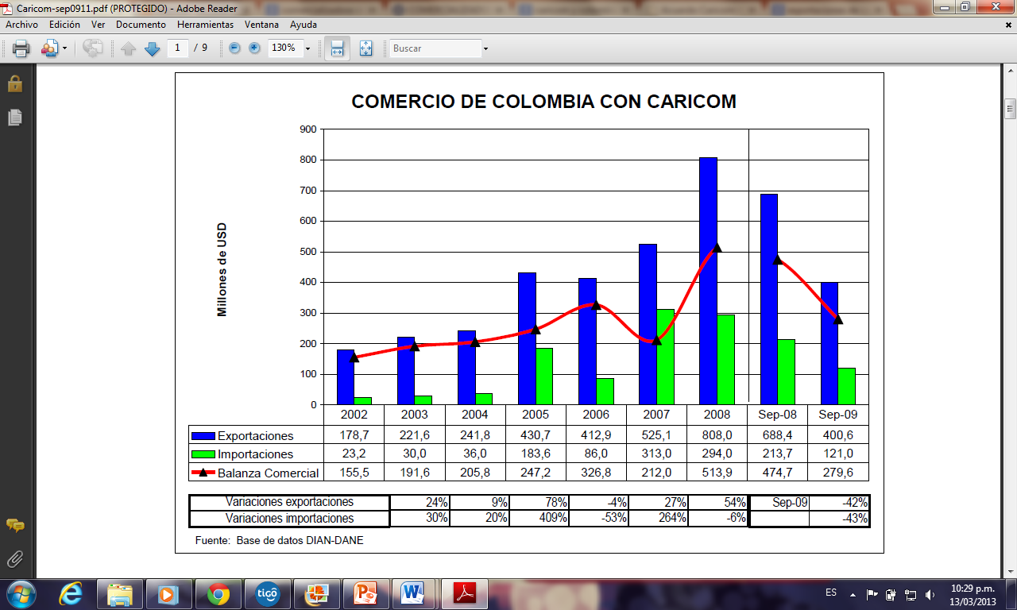

Slide 11
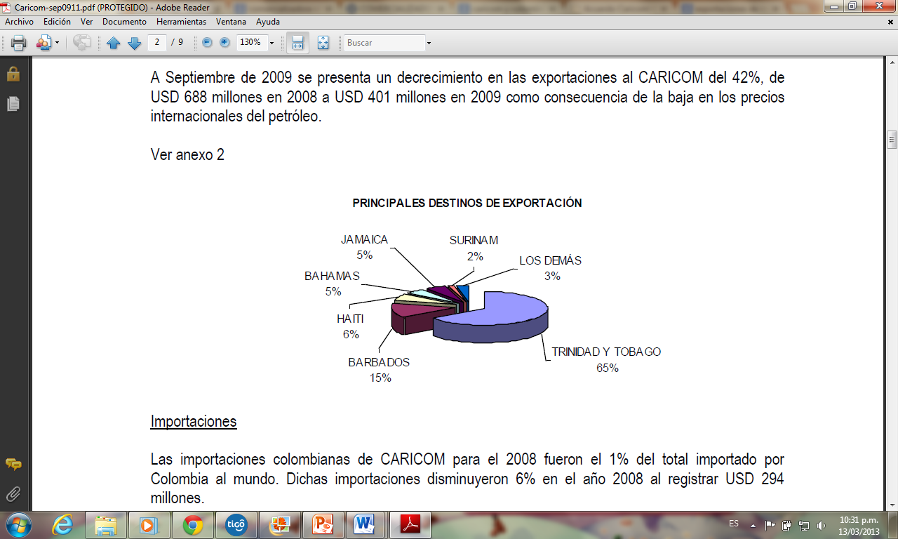

Slide 12
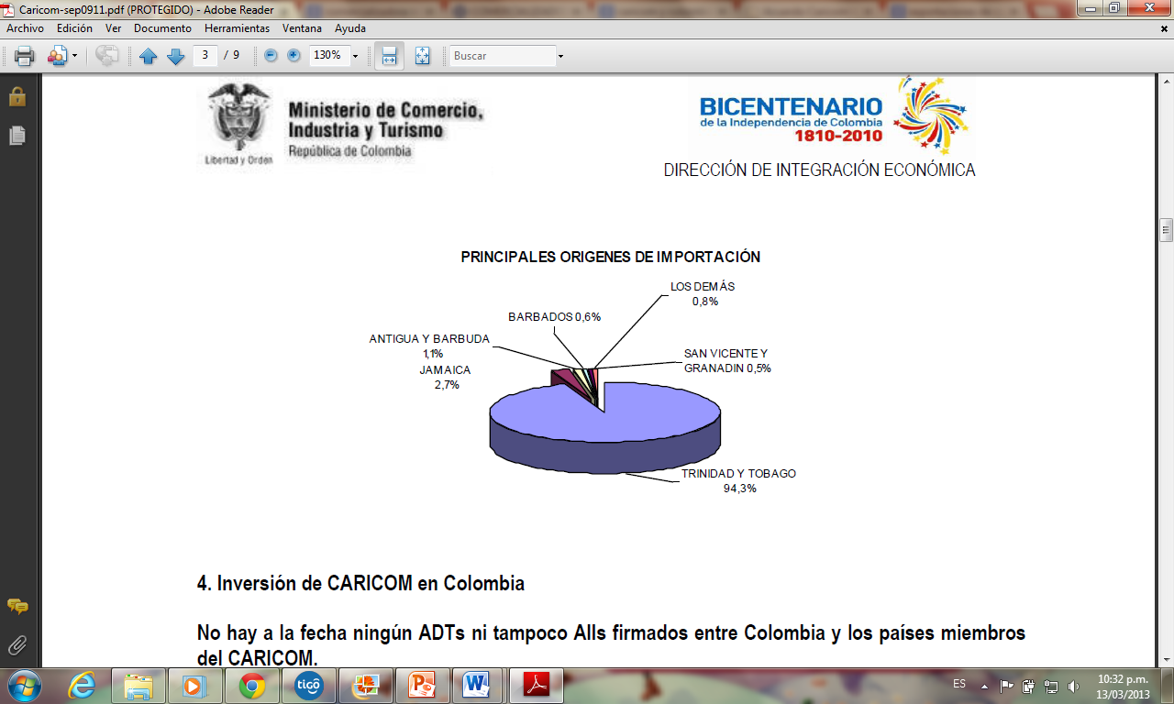

Slide 13
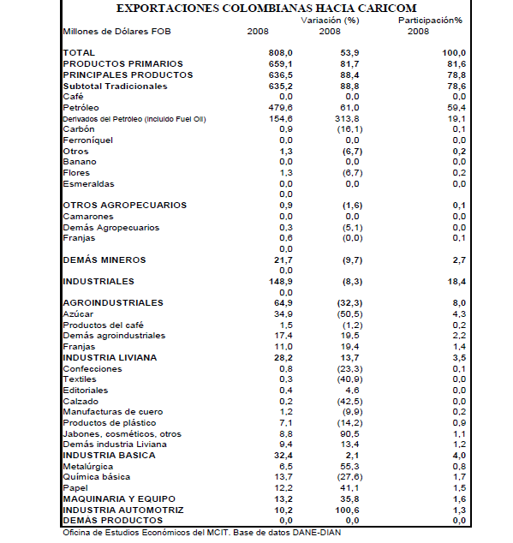

Slide 14
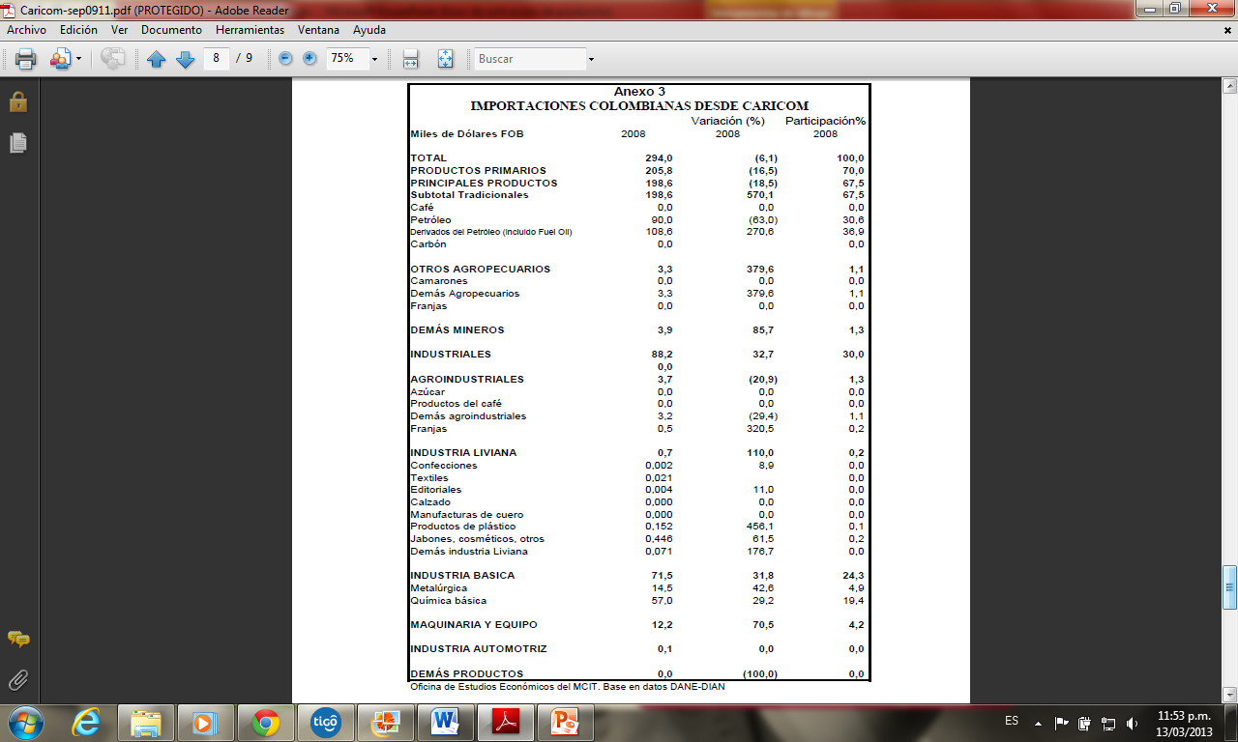

Slide 15
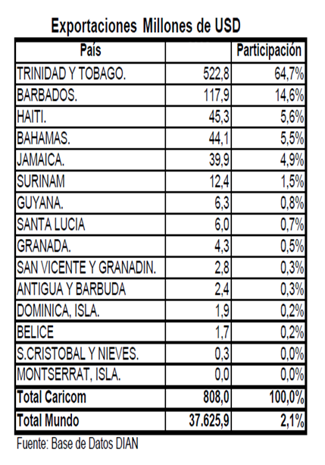
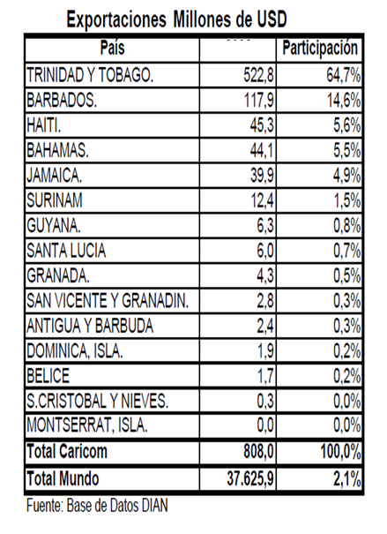

Slide 16
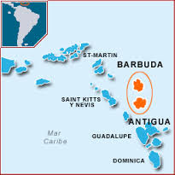
ANTIGUA Y BARBUDA
Nación conformada por un conjunto de islas en colonia del Imperio Británico.
CAPITAL: Sain John
IDIOMA: Inglés
POBLACION: 87.883
PIB Per-capita: 15.635 USD

Slide 17
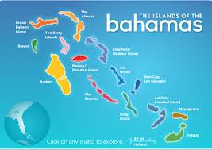
BAHAMAS
Estado independiente al norte de Cuba, es un archipiélago compuesto por 24 islas habitadas, 600 deshabitadas y más de 2000 peñascos.
CAPITAL: Nasáu
IDIOMA: Inglés
POBLACIÓN: 368.000

Slide 18
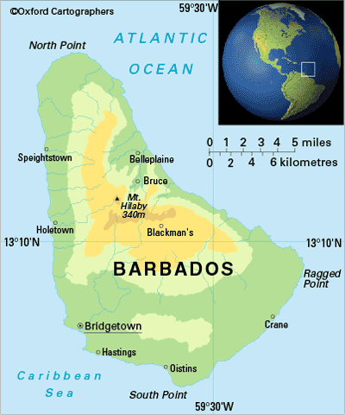
BARBADOS
Isla nación bajo el poder del Reino Unido
CAPITAL: Bridgetown
POBLACION: 279.912 PIB per capita: 15.482 USD

Slide 19
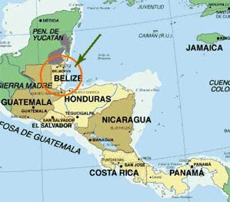
BÉLICE
País de América bajo el poder Británico
IDIOMA: Inglés
CAPITAL: Belmopán
POBLACIÓN: 322.000 habitantes

Slide 20
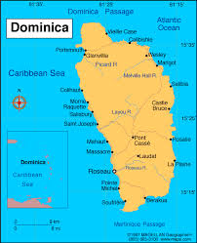
DOMINICA
Isla y República
CAPITAL: Rosecio
IDIOMA: Inglés y Francés
POBLACIÓN: 73.126

Slide 21
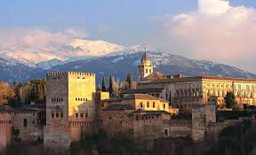
GRANADA
País independiente al Nordeste de Venezuela, bajo el gobierno de Isabel II.
CAPITAL: Saint George
IDIOMA: Inglés
POBLACIÓN: 89.502

Slide 22
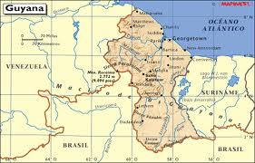
GUYANA
República cooperativa de Guyana
CAPITAL: Georgetown
IDIOMA: Inglés
POBLACIÓN: 784.894

Slide 23
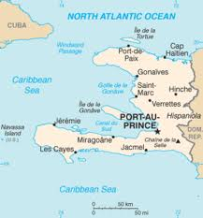
HAITI
República
CAPITAL: Puerto principe
IDIOMA: Haitiano y francés
POBLACIÓN: 9.800.000
PIB: 11.056 mil USD

Slide 24
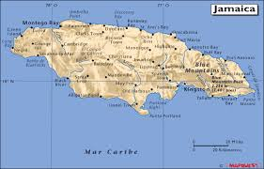
JAMAICA
Isla bajo el poder de Gran Bretaña
POBLACIÓN: 2.735.520
PIB: 11.690 millones USD
CAPITAL: Kingston

Slide 25
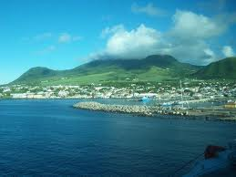
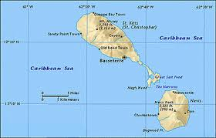
SAN CRISTOBAL Y NIEVES
2 Islas unidas constituidas como federación
PODER: Isabel II
CAPITAL: Basseterre
POBLACIÓN: 39.958

Slide 26
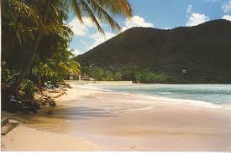
SANTA LUCÍA
Estado insular ubicado en el mar Caribe, al norte de San Vicente y las Granadinas y al sur de la isla de la Martinica.
CAPITAL: Castries
IDIOMA: Inglés
POBLACIÓN: 173.907

Slide 27
SAN VICENTE Y LAS GRANADINAS
Situado al norte de Venezuela y de la isla de Granada, en la cadena de las Antillas menores del mas Caribe.
TERRITORIO: 389 km2 (Comprende la isla principal de San Vicente y las dos terceras partes del norte del archipiélago de las Granadinas.)
CAPITAL: Kingstown
IDIOMA: Inglés
POBLACIÓN: 100.369
PIB: 1.259 billones USD

Slide 28
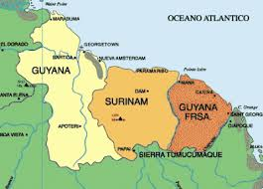
SURINAM
Antiguamente conocida como Guyana Holandesa o Neerlandesa.
Situado al norte de América del Sur
CAPITAL: Paramaribo
POBLACIÓN: 543.000
IDIOMA: Neerlandes

Slide 29
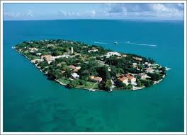
TRINIDAD Y TOBAGO
Estado independiente ubicado en el sur del mar Caribe, sobre la plataforma continental de la costa oriental de Venezuela en América del Sur.
CAPITAL: Puerto España
IDIOMA: Inglés
POBLACIÓN: 1.299.953

Slide 30
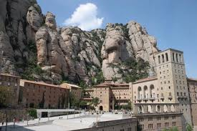
MONTSERRAT
Territorio de Ultramar dependiente del Reino Unido ubicado al sureste de la isla de Puerto Rico, en aguas del mar Caribe.
IDIOMA: Inglés
POBLACIÓN: 5.789

Slide 31
BIBLIOGRAFIA
http://www.tlc.gov.co/publicaciones.php?id=11951
MINISTERIO DE RELACIONES EXTERIORES
CAMA DE COMERCIO DE BOGOTA
http://www.banrepcultural.org/blaavirtual/economia/industrilatina/190.htm

Slide 32
GRACIAS …..

